Slide 1
Генераторы водорода на основе протонообменных мембран
Энергетика и транспорт
Волков Евгений Витальевич
Генеральный директор

Slide 2
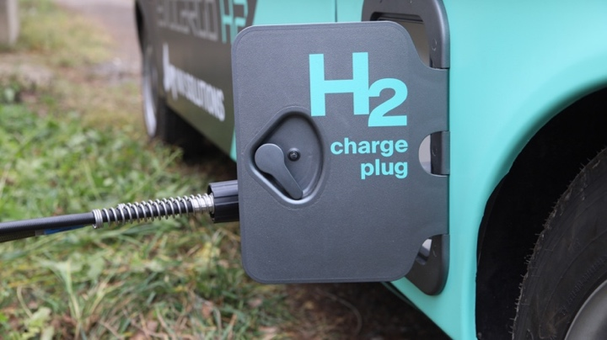
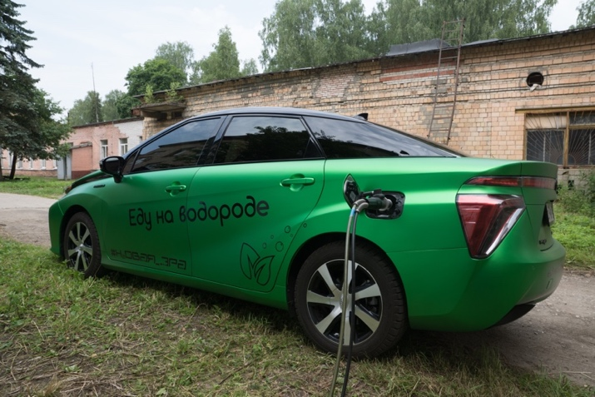
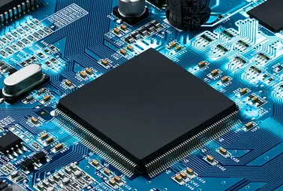
Решаемая проблема
Обеспечение сверхчистым (99,9998 %) водородом отраслей, важных для технологического суверенитета России: микроэлектроника, порошковая металлургия, электротранспорт
В настоящее время производство водорода в России – в основном устаревшие щелочные электролизеры. Они требуют дорогостоящего трудоемкого обслуживания, громоздки и наносят вред экологии. Получаемый на них водород требует дополнительной доочистки.
Для удовлетворений потребностей высокотехнологичных отраслей требуются простые в обслуживании мобильные и модульные решения, позволяющие эксплуатацию в разных условиях, обеспечивающие получение сверхчистого водорода без вреда экологии.
Правительство РФ направит 1 млрд рублей на создание малых и средних центров проектирования электронных, микроэлектронных и радиоэлектронных изделий в 2022–2023 годах.
Целевым показателем по направлению государственной политики № 7 является установление до 2030 года не менее 1000 водородных заправок

Slide 3
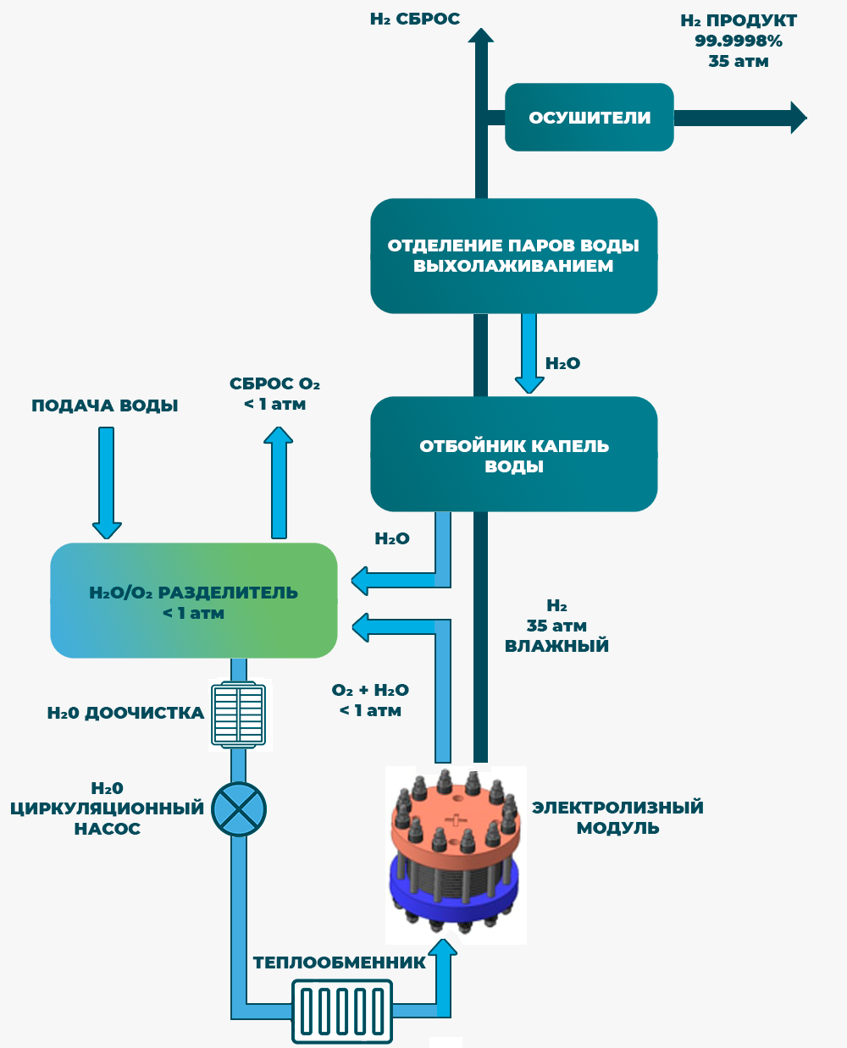
Предлагаемое решение
Экологически чистые генераторы водорода на основе протонообменной мембраны, с минимальными затратами на обслуживание и легко адаптирующиеся под потребности клиентов
Основные преимущества:
Конструкция платформы рассчитана на максимальную производительность по водороду 100 м³/час. Широкий диапазон модернизации.
Полностью автоматизированный рабочий цикл
Сверхчистый водород, точка росы -80°С. Остальные примеси – менее 5 ppm
Безопасность – соответствует ISO 27734-1:2008
Все комплектующие доступны на Российском рынке.
Все средства измерений внесены в РСИ
Размещается в любом отапливаемом вентилируемом помещении, используется стандартная водопроводная вода

Slide 4
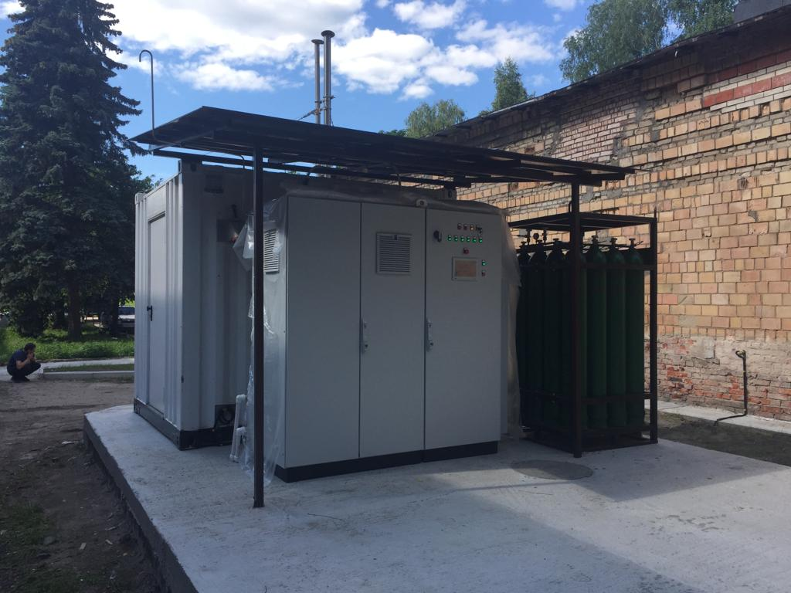
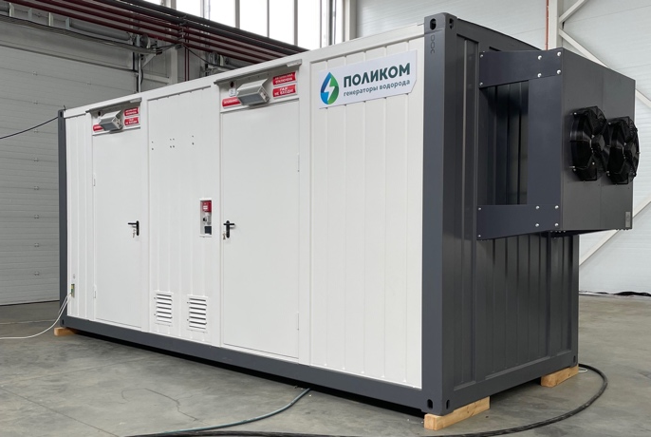
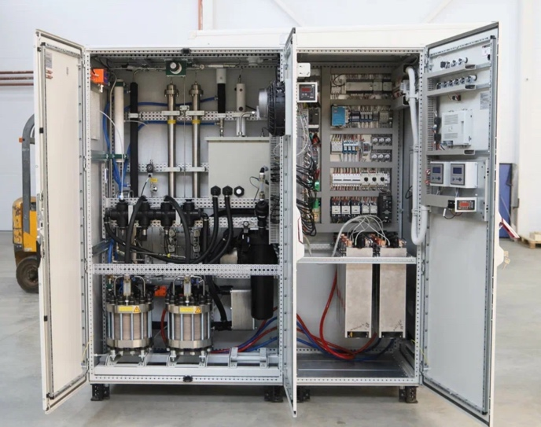
Суть технологии и степень готовности
В основе нашего решения:
Бесщелочная технология
Универсальная платформа для генераторов водорода производительностью 2 - 100 м³/ч
Высокая степень локализации комплектующих
Автоматическая работа при 0-100% производительности
Собственное программное обеспечение
Текущий статус:
Готовые решения:
генераторы водорода Серия А (2-10 м³/ч), Серия В (7-30 м³/ч), Серия С (20-100 м³/ч)
Опыт успешной разработки и эксплуатации:
Первая водородная заправка в России (Центр компетенций НТИ «Новые и мобильные источники энергии» ФЦ ПХФ и МХ РАН) – установка А6 на 6 Нм³/ч, давление – 40 атм.
Кольская АЭС – установка А10 на 10 Нм³/ч, в контейнерном исполнении, давление – 10 атм (адаптировано под потребности Заказчика).
ГК Росатом РФЯЦ ВНИИТФ – установка А6м на 6 Нм³/ч, давление – 35 атм.

Slide 5
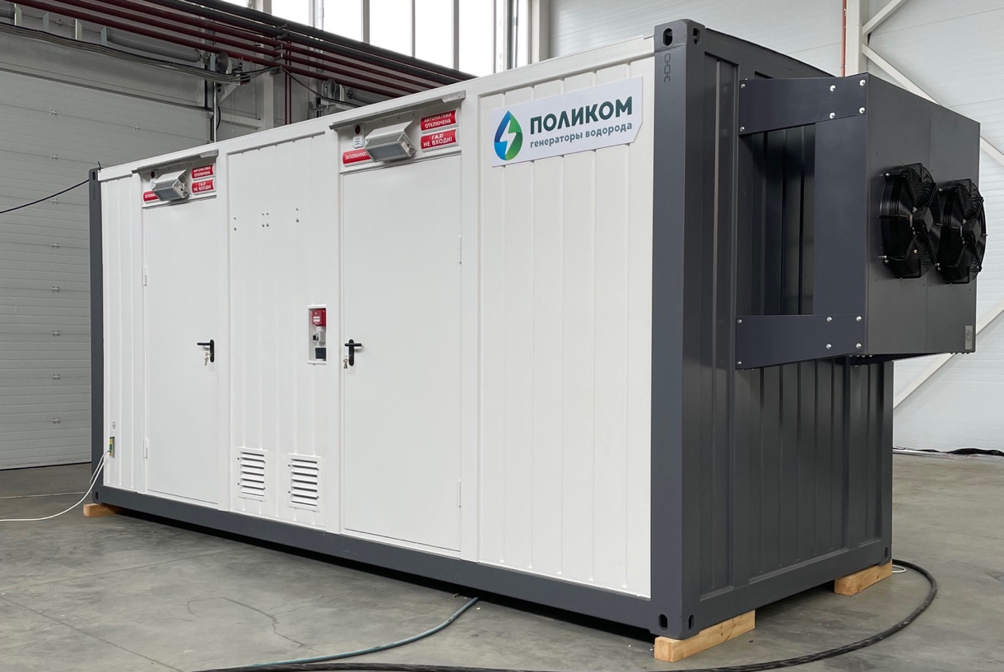
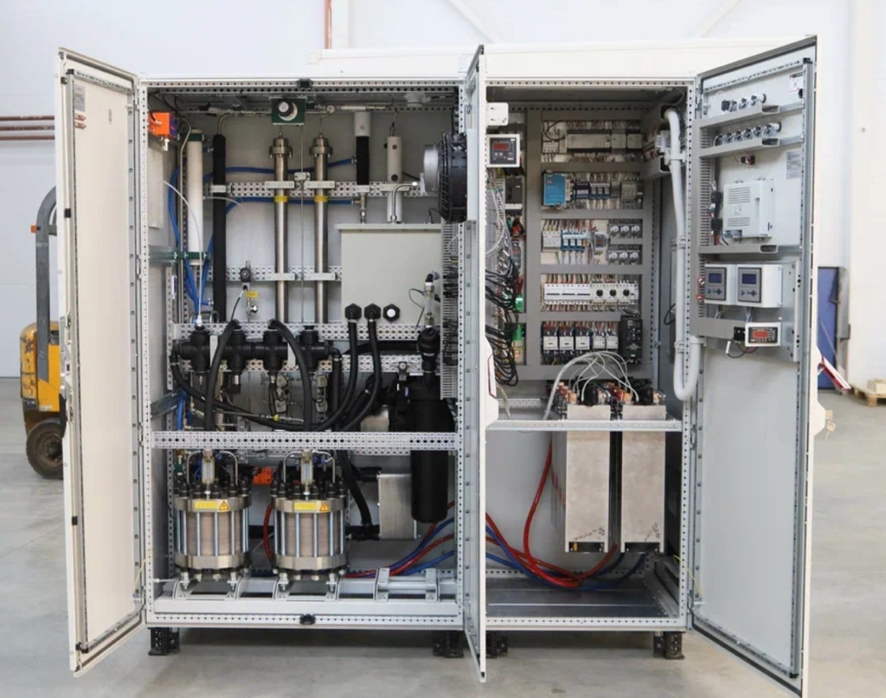
Востребованность технологии
Поставлено 3 установки
В работе – 3 проекта (заправка, разложение D₂O, сверхчистый Н₂ для микроэлектроники)
Большое количество запросов от потенциальных заказчиков!
Более 40 упоминаний в прессе
Первый генератор водорода – на первой заправке
Контейнерное исполнение для Кольской АЭС
Установка для предприятия Росатома

Slide 6
Аналоги и конкуренты
 | Hydrogenics (Бельгия) | Teledyne (США) | Erre Due (Италия) | NEL (США/Норвегия) | Китайские производители | ИФТИ | Химэнерго | Поликом
Щелочь/РЕМ | Щелочь | Щелочь | Щелочь | PEM | Щелочь/РЕМ | Щелочь | Щелочь | РЕМ
Производительность, м³/ч | 15-60 м³/ч | 3 - 56 м³/ч | 1-43 м³/ч | 1-400 м³/ч | 5 – 100 м³/ч | 4-20 м³/ч | 4-20 м³/ч | 2-100 м³/ч
Давление, атм | 10 | 10 | 12 | 30 | 15 | 10 | 10 | 40
Чистота водорода, % | 99,9 | 99,9 | 99,9 | 99,9995 | 98-99,9995 | 99,5 | 99,0 | 99,9998
Сроки поставки | Не поставляется | Не поставляется | 12 мес по параллельному импорту | Не поставляется | 6 мес | 6 мес | 6 мес | 6 мес
Техническое обслуживание | НЕТ | НЕТ | Кустарно | Кустарно | НЕТ | ДА | ДА | ДА
Срочный ремонт | НЕТ | НЕТ | НЕТ | НЕТ | НЕТ | ДА | ДА | ДА
Настройка/обучение | НЕТ | НЕТ | В частном порядке | В частном порядке | НЕТ | ДА | ДА | ДА
Доступность запчастей | НЕТ | НЕТ | НЕТ | НЕТ | НЕТ | ДА | ДА | ДА

Slide 7
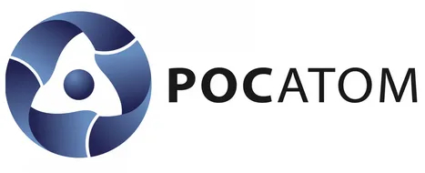
Предложение
Основное направление сотрудничества:
Поставка базового комплекта генератора водорода (электролизер) серии А: установка на стандартной платформе производительностью от 2 до 10 Нм³/ч по водороду в зависимости от комплектации.
Разработка и поставка генератора водорода (электролизера) по ТЗ заказчика производительностью от 10 до 100 Нм³/ч по водороду. Возможно контейнерное исполнение.
Потребности клиента
Техническое задание
Согласование
Производство
Доставка
Наладка и обучение персонала
Техническая поддержка
Дополнительно:
НИОКР, разработка индивидуальных решений под потребности заказчика, создание заправочной инфраструктуры для электротранспорта

Slide 8
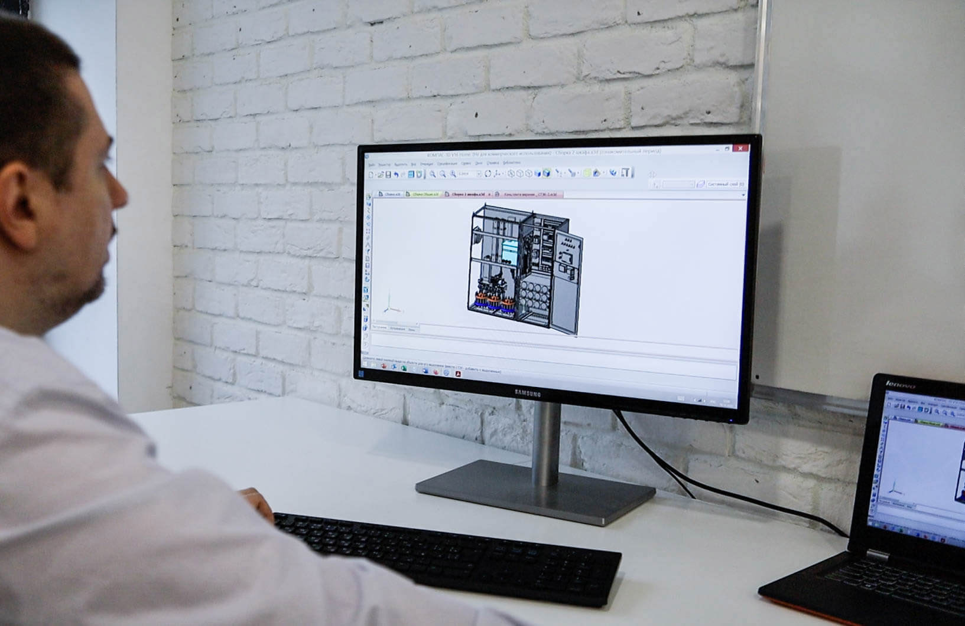
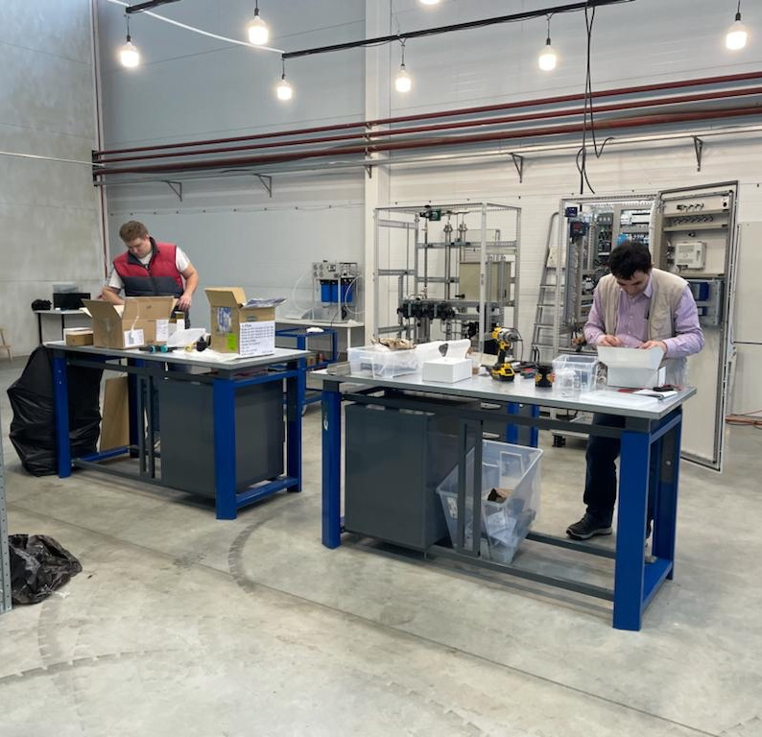
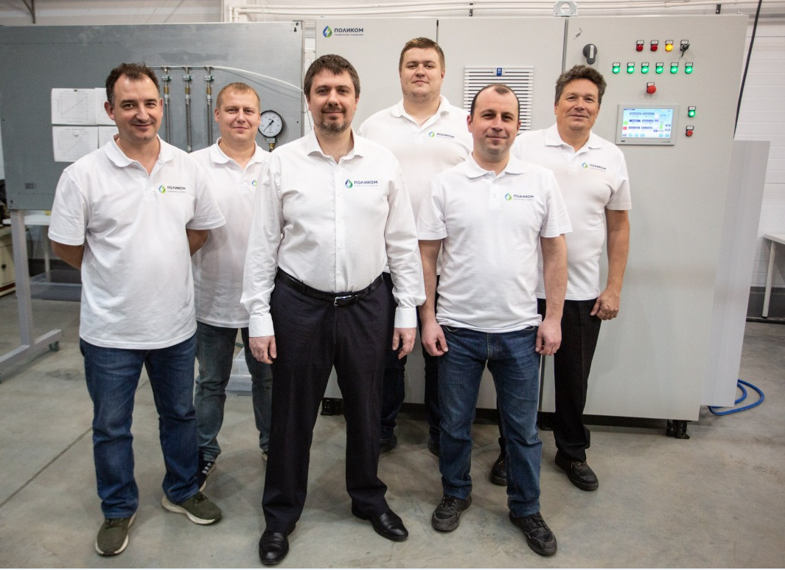
Дорожная карта
Разработка и согласование технического задания
1 месяц
Производство
4 месяца
Наладка и обучение персонала
2 недели

Slide 9
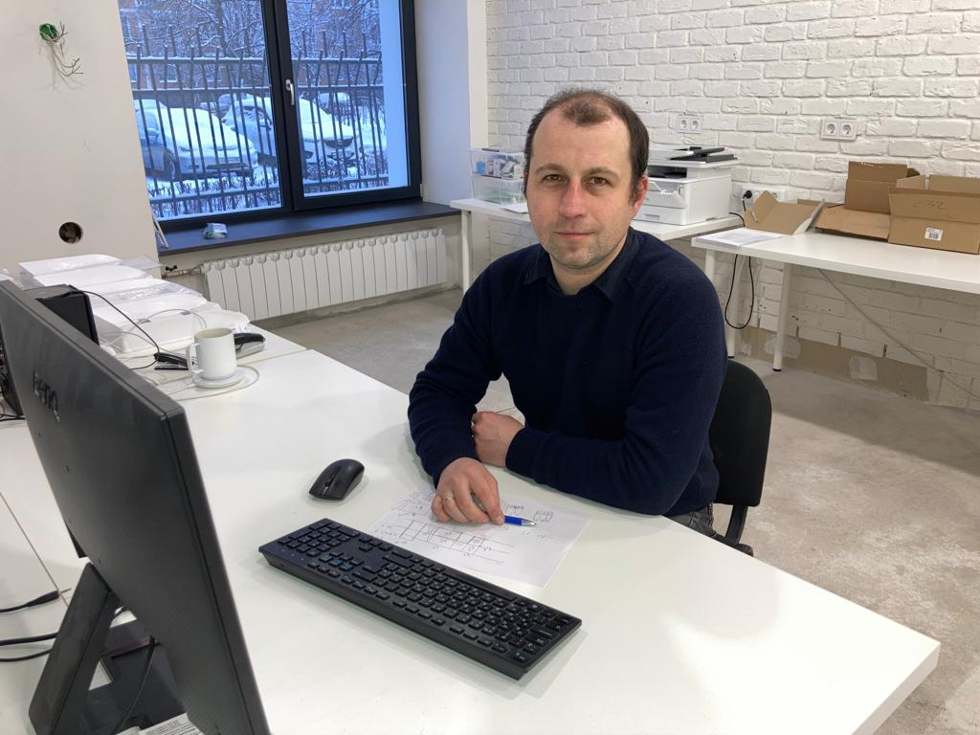
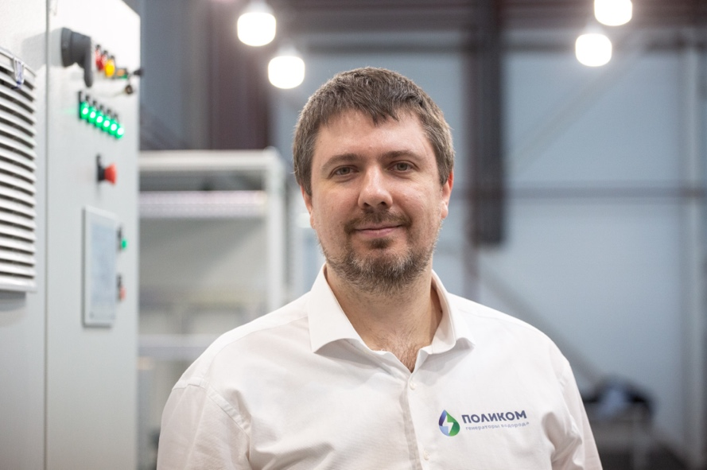
Команда проекта
ООО «Поликом» входит в консорциум Центра Компетенций Научно-технологической инициативы «Новые и мобильные источники энергии» ФИЦ ПХФ И МХ РАН
Член Московской Торгово-Промышленной Палаты
Коммерческий директор
Чикин Александр
к.х.н.
Генеральный директор, главный конструктор
Волков Евгений
к.ф-м.н.

Slide 10
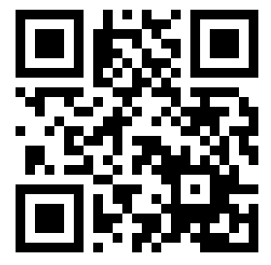
Контакты
www.vodorod.pro
ООО «Поликом»
Генеральный директор Волков Евгений Витальевич
Моб: 8-903-776-8549
evolkov@vodorod.pro
10

